Slide 1
28.3 微观粒子的不可分辨性和泡利不相容原理
一、微观粒子的全同性
同种微观粒子的质量、自旋、电荷等固有性
不过经典理论尚可
质都是全同的，不能区分。
而在量子理论中，
按运动轨道来区分同种粒子。
微观粒子的运动状态是用波函数描写的，
它们
没有确定的轨道，
因此也是不可区分的。
量子
物理把这称做“不可分辨性”，或“全同性”。

Slide 2
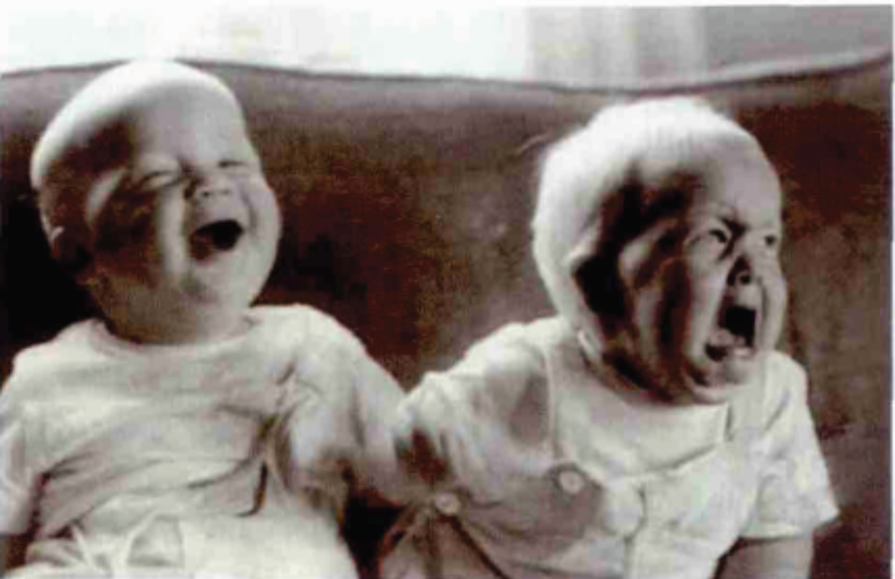

Slide 3
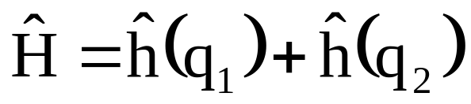
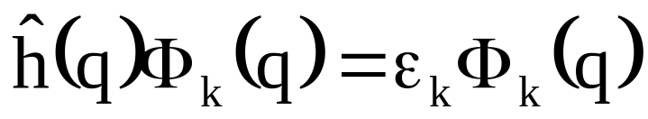
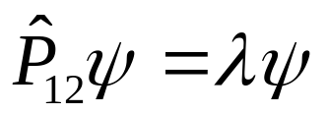
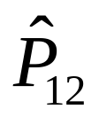
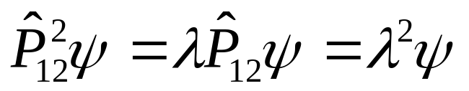
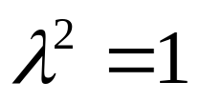

全同粒子组成的系统必须考虑这种不可分辨性。
以两个粒子组成的系统为例：
设粒子1、2均可分别处在状态A或B，相应
波函数分别为Φ_{A}(q₁) 、 Φ _{A}(q₂)、 Φ _{B}(q₁)、 Φ _{B}(q₂)
设它们组成的系统的波函数为ψ (q₁,q₂)，
则
由于粒子不可分辨，应有：
表示交换粒子1和2
一对粒子连续交换两次，应该还原，所以
亦即全同粒子体系波函数的交换性质必属下列情形之一：

Slide 4
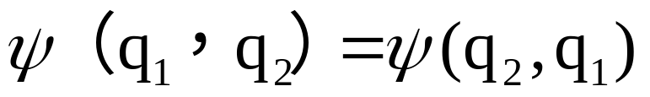
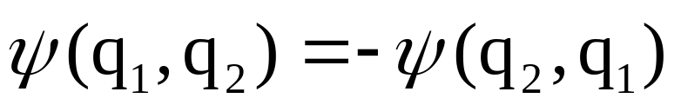
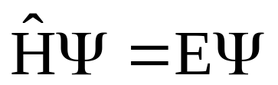

—对称波函数
—反对称波函数
ψ (q₁,q₂)
应该和Φ _{A} 及 Φ _{B}是什么关系呢？
有这种形式的解:
但这样的解不具有交换对称性。要构造既满足薛定谔方程又满足全同粒子不可区分要求的解,
需把
Φ _{A} 和 Φ _{B} 的乘积进行如下组合：
（反对称）
（对称）
常量C是归一化因子。

Slide 5
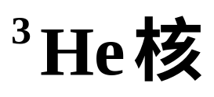
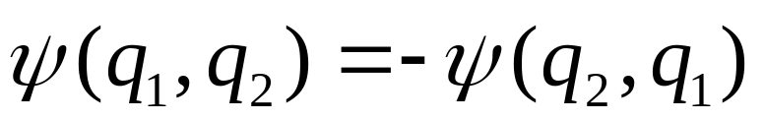
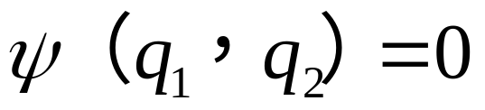
二、费米子和玻色子 泡利不相容原理
全同粒子按自旋划分，可分为两类：
(1) 费米子（Fermion）
费米子是自旋 s 为半整数的粒子
例如：
e , p, n ,
自旋 s =1/2。
等,
费米子波函数反对称：
当量子态 A=B 时，
“不能有两个全同费米子处于同一单粒子态”
— 泡利不相容原理（Pauli exclusion principle）

Slide 6
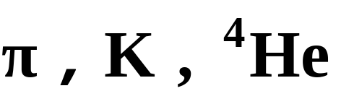
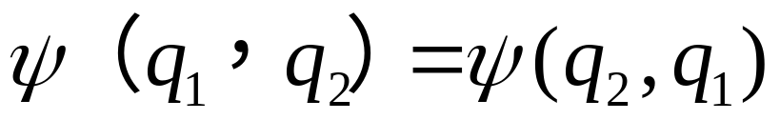
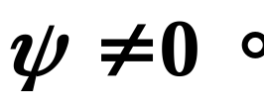
(2) 玻色子（Boson）
玻色子是自旋 s 为 0 或 整数 的粒子
例如：
— s = 0，
光子 — s = 1 。
玻色子的波函数是对称的：
A=B 时，
这表明：
一个单粒子态可容
纳多个玻色子，
不受泡利不相容原理的制约。

Slide 7
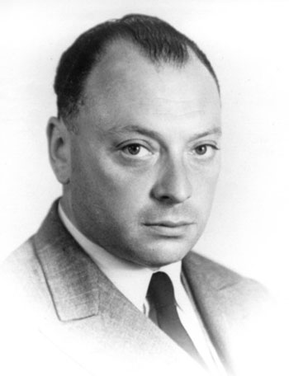
1945年诺贝尔物理学奖获得者
—— 泡利
奥地利人
Wolfgang Pauli
1900 —1958
提出泡利不相容原理

Slide 8


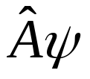
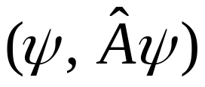
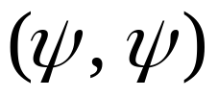
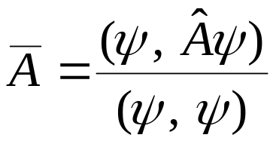
量子力学的基本假设
(1) 物理系统的状态用波函数描述。
(2) 描写物理系统的每一个力学量，都对应于一个线性厄米算符。(ψ, Â ϕ) = (Â ψ, ϕ)
(3) 任一状态的波函数ψ，都可以用力学量算符的本征函数系，或一组力学量完全集的共同本征函数系来展开。
当系统处在由波函数ψ 所描述的状态时，每次测量一个力学量所得到的结果，只可能是与该力学量相对应的算符的所有本征值中的一个。
对与算符 相应的力学量进行足够多次的测量，所得的平均值 是ψ 与 的内积 ，同ψ 与其自身的内积 的商，即
。

Slide 9

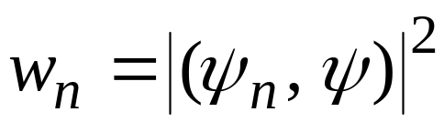

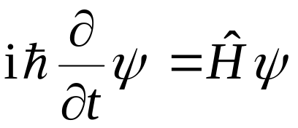

或者说，对与算符 相应的力学量进行测量，每次测量的结果取 的某一本征值A_{n}的概率w_{n}，等于ψ 对的本征函数系的展开式中，相应于本征函数ψ_{n}那项的系数 的模方，即
。
(4) 态函数随时间的演化遵从薛定谔方程
,
其中 是系统的哈密顿算符。
(5) 系统内任意两个全同粒子互相交换，都不会改变系统的状态。
显然，基本假设(3)是量子力学统计诠释的基础，它把量子力学理论与实验测量联系了起来。根据这个基本假设，要求与力学量相应的算符必须是线性厄米的，并具有正交完备的本征函数系。

Slide 10
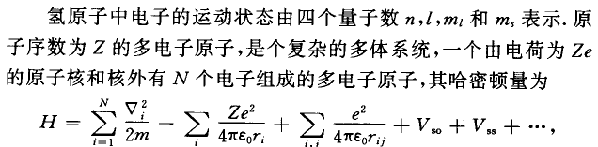
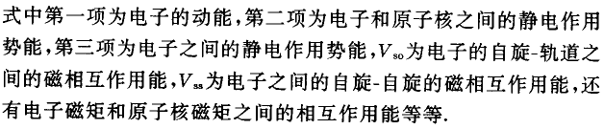

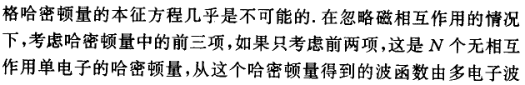
28.4 各种原子核外电子的组态
一、 中心场近似

Slide 11
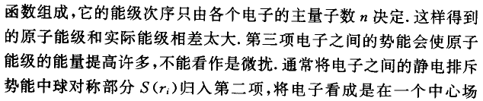
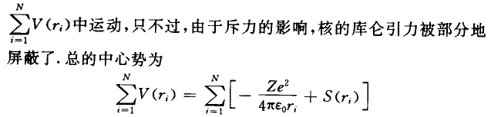
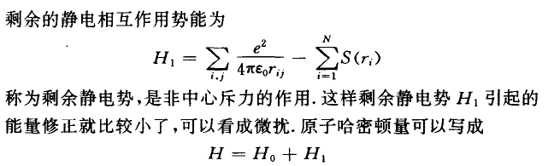

Slide 12
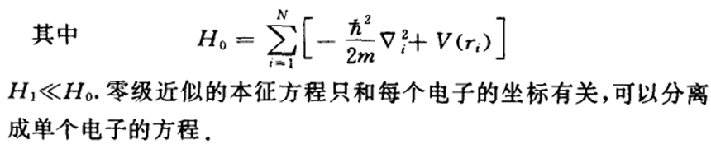
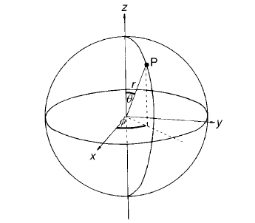
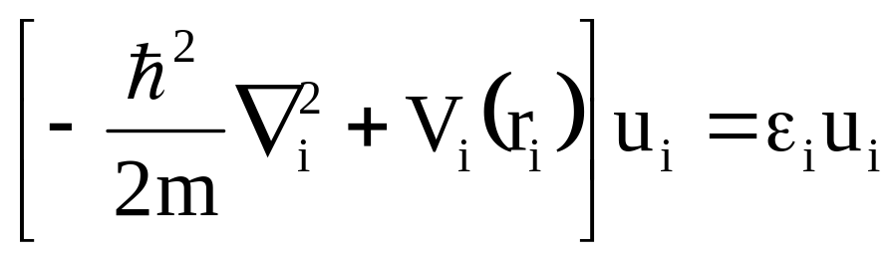
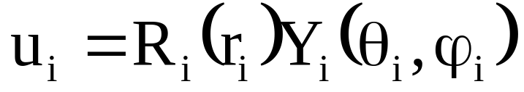
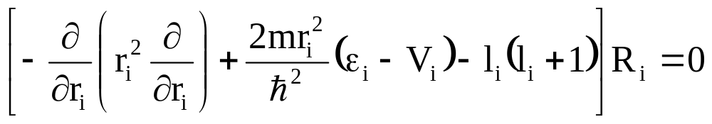
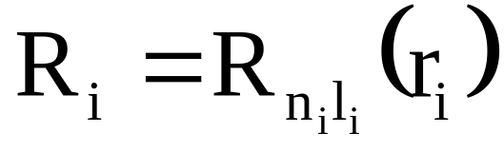
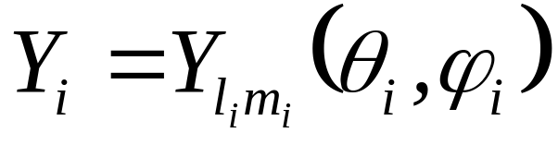
假定每个电子只受到一个平均的有心力场的作用，第i个电子的薛定谔方程是

Slide 13
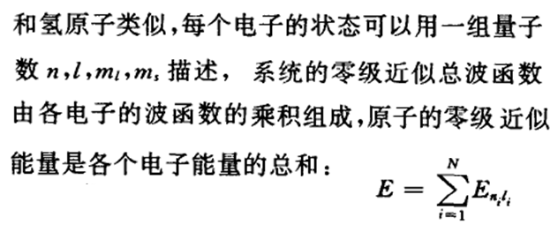
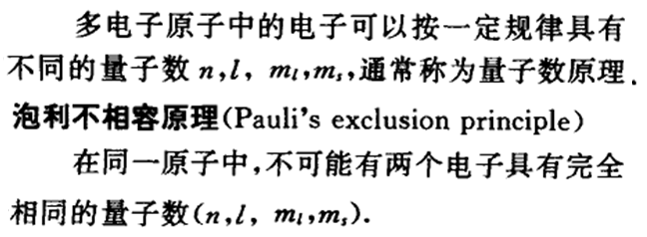

Slide 14
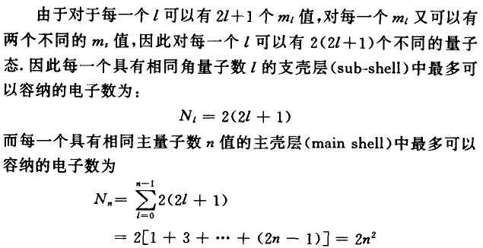

Slide 15
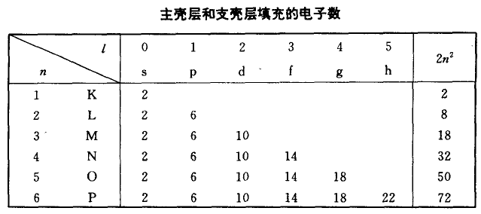
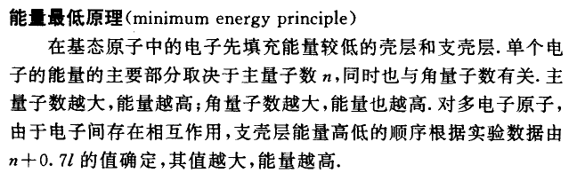

Slide 16
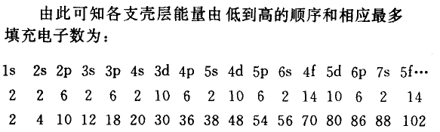
n
l
n+0.7l
4s
4
0
4
3d
3
2
4.4

Slide 17
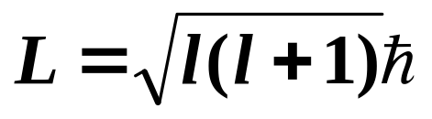
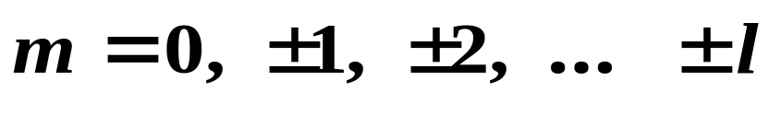
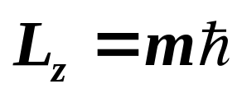
二、四个量子数
描述原子中电子运动状态需要一组量子数
— n，l，m ， m_{s}
主量子数 n=1, 2, 3, …
是决定能量的主要因素；
轨道角量子数 l = 0,1,2…(n-1)
轨道磁量子数

Slide 18
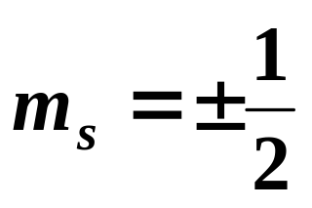
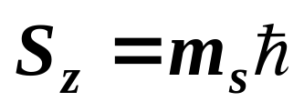
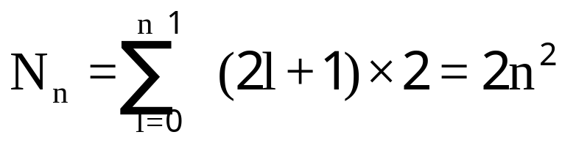
自旋磁量子数
三、电子的壳层分布
电子是费米子，由泡利不相容原理
同一个n 组成一个壳层
（K, L, M, N, …）
相同 n, l 组成一个支壳层
（s, p, d, f, …）
一支壳层内电子可有(2l+1)×2种量子态，
主量子数为n的壳层可容纳的电子数为：

Slide 19


能量最小原理：电子优先占据最低能态
210
3d3p3s
3
Ze
K
L
M
2p2s
2
10
n = 1
n = 2
n = 3
1
0
1s
n+0.7l

Slide 20
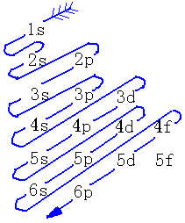
壳层和支壳层填充次序的经验规律

Slide 21
28.5 X 射线
λ ~ 0.001 nm ⎯ 1nm
λ < 0. 1 nm ⎯ 硬X射线
λ > 0. 1 nm ⎯ 软X射线
X射线管
K — 阴极，A — 阳极
-
K
A
+
A− K间加几万伏高压，
X射线
加速阴极发射的热电子

Slide 22
一、原子光谱的构成和 X 射线发射谱
光学线状谱：
价电子跃迁
ΔE：10⁻¹ eV
∼ 10¹ eV
原子光谱
红外
∼
紫外
λ：
10⁶Å
∼
10³Å
连续谱：
10⁻²Å
10²Å
韧致辐射
∼
X 射线谱
内层电子跃迁
线状谱：
ΔE：10³ eV
∼ 10⁴ eV
λ：10⁻¹Å
∼ 10²Å

Slide 23
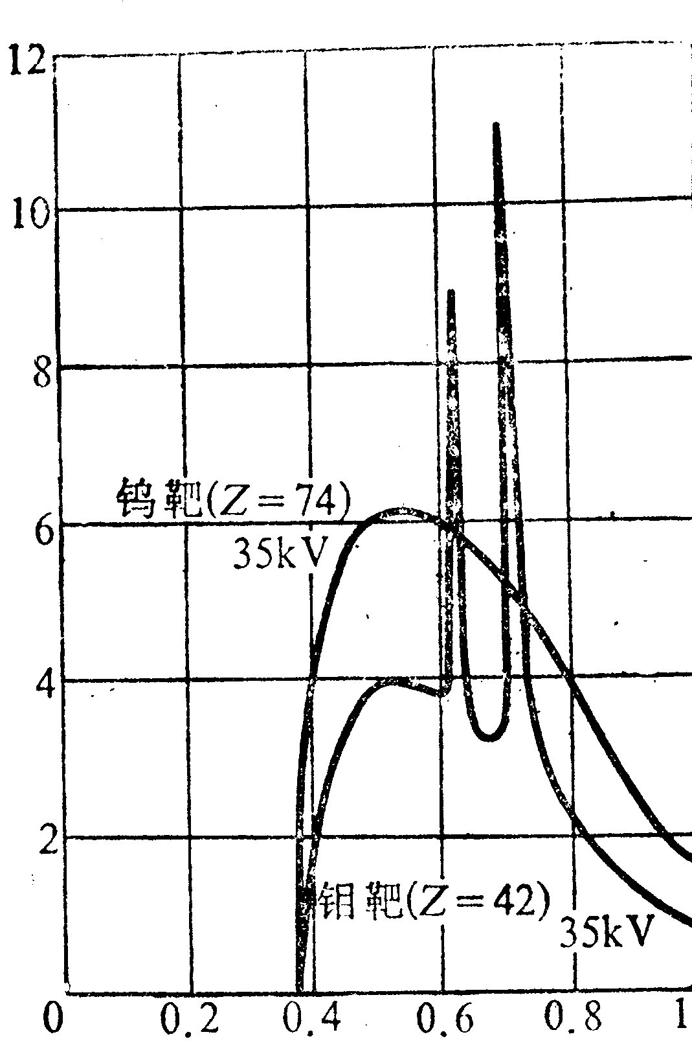

X 射线发射谱：
相对强度
相对强度
波长（Å）
不同的外加电压
波长（Å）
固定的外加电压

Slide 24




二、X射线的连续谱
连续谱起源于轫致辐射（bremsstrahlung）
“轫”是旧式大车上刹车用的木头
电子受阻 辐射
高速电子
m
●
-e
Ze
辐射强度
原子核
电子打重物质（Z大）辐射强
电子感应加速器：电子打 W 靶产生硬 X 射线
同方威视：电子直线加速器 + 探测器阵列

Slide 25



实验表明轫致辐射连续谱有下限波长：
— 与靶元素无关
理论分析：
电子的动能全部转化为辐射能时，
有
—— 也可用来测 h
1915年，杜安 (Duane) 和亨特 (Hunt)用这种方法测出的h值和光电效应的一致，说明了h的普适性。

Slide 26


的存在是量子论正确性的又一例证。
电视机：U = 9 ∼ 20 kV，荧光屏上产生X
射线，能量不高，强度很弱。

Slide 27


三、X射线的线状光谱
线状谱起源于电子的内层跃迁，它的位置由元素决定，与电压 U 无关。
L系
K系
Ze
K
L
M
N
O
n = 1
n = 2
n = 3
不同元素K，L系光谱不同 — 特征谱、标识谱

Slide 28

莫塞莱
（Henry G. J. Moseley，1887-1915）

Slide 29




莫塞莱（Moseley）定律：
— 某元素发出的K_{α} 线的频率
Z — 该元素的原子序数
莫塞莱定律用量子力学解释：
n=2
ν
K_{α}
Ze
被电子打出的空穴
n=1
1915年第一次世界大战时，莫塞莱在达达尼海峡登陆时阵亡，年方28岁。

Slide 30







Slide 31
K 系只与元素本身有关，与化学结构无关，
这更说明了X 射线线状谱的标识作用。
历史上就是用
莫塞莱公式
来测定元素Z 的,
指出了
Z
= 43, 61, 75
（Tc，Pm，Re）这三个元素
在周期表中的位置。
并纠正了
Co
与
Ni
在周期
27
28
表上被颠倒了的位置。
早期的周期表是用原子量排序的，化学家发现一些矛盾：从化学性质看，钴似乎应该排在镍前面，虽然钴的原子量(58.93)比镍的(58.70)大。莫塞莱的原子序数概念，即原子核所带的电荷数，支持了化学家，给了他们以钴镍逆排的依据。
莫塞莱证明了核电荷（即原子序数）才是对元素编号的真实基础。

Slide 32



例28.7 用电子轰击钴靶，并测量所发出的特征X射线的波长，也看到另一个更弱的特征谱，它是钴中的杂质产生的。这两个K_{α}线的波长分别是178.9 pm（钴）和143.5 pm（杂质）。钴的原子序数是27。试确定此杂质是什么元素。
解：
杂质为锌 (Zn)。

Slide 33

28.6 激光
激光 (Laser)， 它的全名是
“辐射的受激发射光放大”。
（Light amplification by stimulated emission of radiation）
世界上第一台激光器诞生于1960年。
此前，1954年制成了受激发射的微波放大器
——Maser。
它们的基本原理都是基于1916年爱因斯坦
提出的受激辐射理论。

Slide 34



The Nobel Prize in Physics 1964 was divided, one half awarded to Charles Hard Townes, the other half jointly to Nicolay Gennadiyevich Basov and Aleksandr Mikhailovich Prokhorov "for fundamental work in the field of quantum electronics, which has led to the construction of oscillators and amplifiers based on the maser-laser principle".

Slide 35





Slide 36

一. 原子的激发和辐射
1. 自发辐射（spontaneous radiation）
原子处于激发态是不稳定的，
N₂
E₂
hν
会自发跃迁到低能级，
同时放
出一个光子，
这叫自发 辐射。
E₁
N₁
设 N₁ 、N₂ 为单位体积中处于E₁ 、E₂能级的
原子数。
则在单位体积中单位时间内从E₂ → E₁
自发辐射的原子数为
Ａ₂₁ ⎯自发辐射系数，它是单个原子在单位时
间内发生自发辐射的概率。

Slide 37








是原子在E₂能级的平均停留时间
（寿命）
dt
证：
t
N₂(0)
N₂
-dN₂
各原子发射的自发辐射光子是彼此独立的、
因而自发辐射光是非相干光 。

Slide 38
2. 吸收（absorption）
若原子处在某个能量为E₁的低能级，
另有某个
能量为E₂的高能级。
当入射光子的能量hν 等于
E₂ − E₁时，
原子就可能吸收光
E₂
●
N₂
子而从低能级跃迁到高能级，
hν
E₁
●
N₁
这个过程称为吸收。
设 N₁ 、N₂ 分别为单位体积中处于E₁ 、E₂能级
的原子数。
则单位体积中单位时间内，因吸收
光子而从 E₁→E₂ 的原子数为：

Slide 39

W₁₂ ——单个原子在单位时间内发生吸收过
程的概率。
设 ρ(ν,T)是温度为T 时，
频率ν = (E₂ - E₁) / h
附近，单位频率间隔内外来辐射的能量密度。
则有
W₁₂=Ｂ₁₂ ρ (ν 、T )
B₁₂ —— 吸收系数

Slide 40
3. 受激辐射 （stimulated radiation）
爱因斯坦在研究黑体辐射时，发现辐射场和
原子交换能量时，
只靠自发辐射和吸收是不能
达到热平衡的，
还必须存在另一种辐射方式
—— 受激辐射。
受激辐射指的是，
若入射光子的能量hν 等于
原子高、低能级的能量差E₂ − E₁、
且高能级上
有原子存在时，
入射光子的电磁场就会诱发原
子从高能级跃迁到低能级，
同时放出一个与入
射光子完全相同的光子。

Slide 41


受激辐射有光放大作用：
E₂
●
N₂
全同光子
（频率、相位、振动方向和传播方向相同）
hν
E₁
好激光器：
●
N₁
单位体积中单位时间内，从E₂→ E₁的受激辐
射的原子数为
W₂₁ = B₂₁· ρ(ν、T)
——单个原子在单位时间内发生受激辐射过程的概率。
B₂₁—— 受激辐射系数

Slide 42





A₂₁ 、B₂₁ 、B₁₂ 统称为爱因斯坦系数。
联立
爱因斯坦从理论上得出：
B₂₁ = B₁₂
A₂₁大，则 B₁₂也大

Slide 43



二. 由受激辐射产生激光的两个基本条件
1. 粒子数反转 (population inversion)
由大量原子组成的系统，在温度不太低的
平衡态，原子数目按能级的分布服从玻耳兹
曼统计分布：
E_{n}
N_{n}
N₂
N₁
N₂ < N₁
但要产生光放大必须N₂ > N₁，
这是因为：

Slide 44
能量为 E₂ − E₁ 的入射辐射光可引起两种过程：
吸收或受激辐射
因为 B₂₁=B₁₂
→ W₂₁=W₁₂
E₂
N₂
E₂
N₂
●
●
●
●
●
●
●
●
hν
hν
E₁
N₁
E₁
N₁
●
●
●
●
●
●
●
●
●
N₁ > N₂ ,吸收为主
N₂ >N₁ , 受激辐射为主
要产生光放大必须 N₂ >N₁
—— 粒子数布居反转
只有N₂ >N₁才能产生光放大。

Slide 45
粒子数反转态是非热平衡态。
为了促使粒子数反转的出现，必须用一定的
手段去激发原子体系。
称为“泵浦”或“抽运”。
激发的方式可以有光激发和原子碰撞激发等。
为了有利于粒子数反转，
激活物质应满足：
▲有三能级或三能级以上的能级系统；
▲上能级应为“亚稳态”
（自发辐射系数小）；
▲下能级不应是基态，而且对下下能级的自发
辐射要大。

Slide 46
2. 光振荡
实现了粒子数反转的大量原子会由自发辐射引起受激辐射,但方向是杂乱的, 不能产生很强的激光。
必须使光沿某一方向反复放大才能形成激光－称为光振荡。

Slide 47

三. 激光器的实例: He - Ne 气体激光器
He — Ne 气体激光器的粒子数反转
He是辅助物质，Ne是激活物质，
He与 Ne之比为5∶1 ∼ 10∶1 。

Slide 48

亚稳态
亚稳态
碰撞转移
电子碰撞跃迁
与管壁碰撞发生“无辐射跃迁”

Slide 49
He-Ne激光管的工作原理：
♦由于电子的碰撞,He被激发(到2³S和2¹S能级)
的概率比 Ne 原子被激发的概率大；
♦He的2³S和2¹S这两个能级都是亚稳态，很难回到基态；
在He的这两个激发态
上集聚了较多的原子。

Slide 50
♦由于Ne的 5S 和 4S与 He的 2¹S和 2³S的能量几乎相等,在碰撞中 He 把能量传递给 Ne而回到基态，而 Ne则被激发到 5S 或 4S -- 能量的 “共振转移” 。
♦要产生激光，除了增加上能级的粒子数外，
还要设法减少下能级的粒子数。
正好Ne的5S，4S是亚稳态，下能级 4P，3P 的寿命比上能级5S，4S要短得多，这样就可以形成粒子数的反转。

Slide 51
♦放电管做得比较细（毛细管），可使原子与
管壁碰撞频繁。
借助这种碰撞，3 S态的Ne原
子可以将能量交给管壁发生 “无辐射跃迁”，
从而回到基态，
这就及时减少了
3S态的Ne原子数，
有利于激光下能
级4P与3P态的抽
空。
与管壁碰撞发生“无辐射跃迁”

Slide 52
♦ Ne原子可以产生多条激光谱线,
图中标明了最强的三条:
632.8 nｍ
1.15 μm
3.39 μｍ
红光
红外
它们都是从亚稳态到非亚稳态和非基态
之间发生的，因此较易实现粒子数反转。

Slide 53
四. 光学谐振腔（optical harmonic oscillator）
为了加强光放大，受激辐射光需要反复通过
激活物质，
这就需要在激活物质两侧有两个反
射镜，构成一个“光学谐振腔”—实现光振荡。
激光
全反射镜
激励能源
部分反射镜
光学谐振腔的作用
1. 使激光具有极好的方向性（沿轴线）；
2. 增强光放大作用（相当延长了工作物质）；
3. 使激光具有极好的单色性（选频）。

Slide 54
小结：激光器的三个主要组成部分：
1.激活介质：
能实现粒子数反转。
有合适的能级结构，
2.激励能源：
使原子激发，维持粒子数反转。
3.光学谐振腔：
保证光放大，
使激光有良好的方向性和
单色性。

Slide 55
五. 激光的特点
1.相干性极好
♦时间相干性好，
相干长度可达几十公里。
♦空间相干性好，激光波面上各个点可以
做到都是相干的。
2.方向性极好
3.亮度和强度极高：

Slide 56
第28章结束

